Slide 1
স্বাগতম

Slide 2
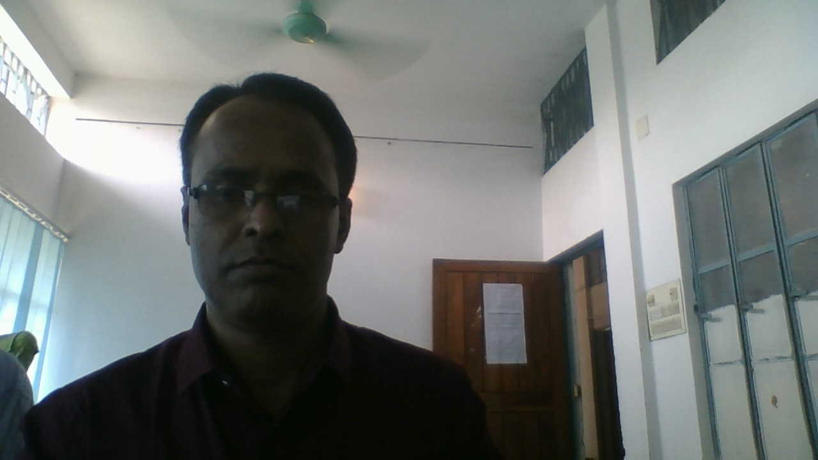
শিক্ষক পরিচিতি নামঃমোঃরবিউল ইসলাম দাউল বারবাকপুর উচ্চ বিদ্যালয় মহাদেব পুর নওগাঁ

Slide 3
পাঠ পরিচিতি শ্রেনী নবম অধ্যায় ৫ম

Slide 4
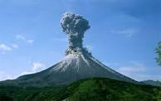
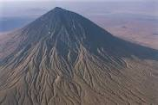
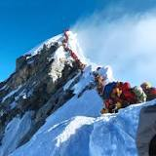
নিচের ছবিগুলো লক্ষ কর
পর্বত

Slide 5
শিখনফল পর্বত কাকে বলে তা বলতে পারবে পর্বত কত প্রকার তা বলতে পারবে।

Slide 6
নিচের ভিডিওটি লক্ষ কর
এটি একটি আগ্নেয়গিরি পর্বত

Slide 7
একক কাজ
পর্বত কাকে বলে?
উত্তরঃ ভূপৃষ্ঠ হতে সুউচ্চ ও খাড়া ঢাল বিশিষ্ট শিলা স্তূপকে পর্বত বলে।

Slide 8
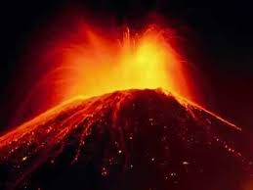
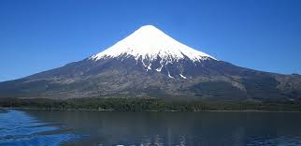
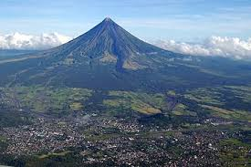
দলীয় কাজ
আগ্নেয় পর্বত কত প্রকারও কি কি?
জীবন্ত আগ্নেয়গিরি
সুপ্ত আগ্নয়গিরি
মৃত আগ্নয়গিরি

Slide 9
বাড়ীর কাজ
সুপ্ত আগ্নয়গিরি মৃত আগ্নেয়গিরির গঠন প্রকৃতি লিখে আনবে।

Slide 10
সবাইকে ধন্যবাদ

